Slide 1
典型例题讲解
第22讲

Slide 2
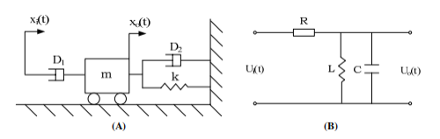
试求下述实际物理系统的传递函数。

Slide 3
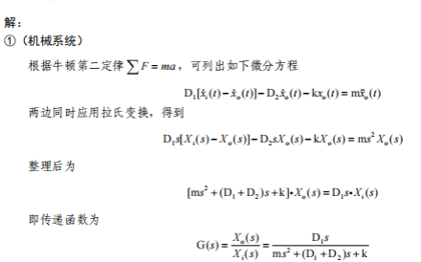

Slide 4
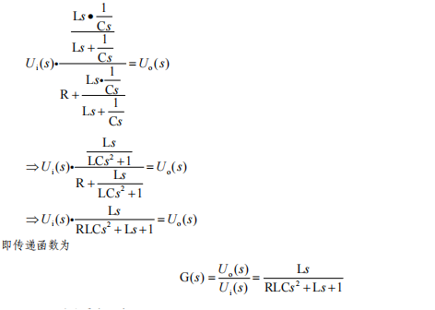
（无源电路网络）
解：依据复阻抗定义和分压原理，可得，

Slide 5
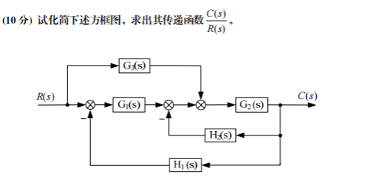

Slide 6
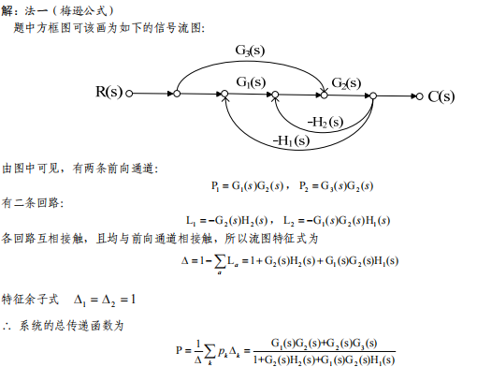

Slide 7
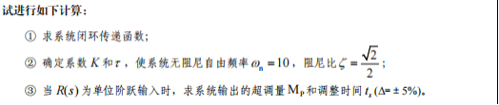

Slide 8

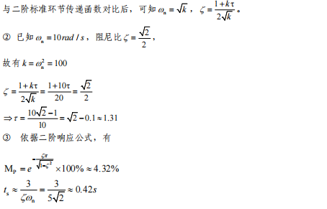

Slide 9
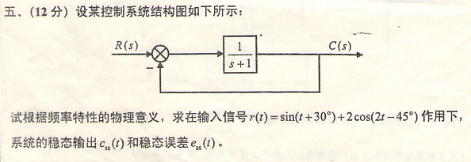

Slide 10
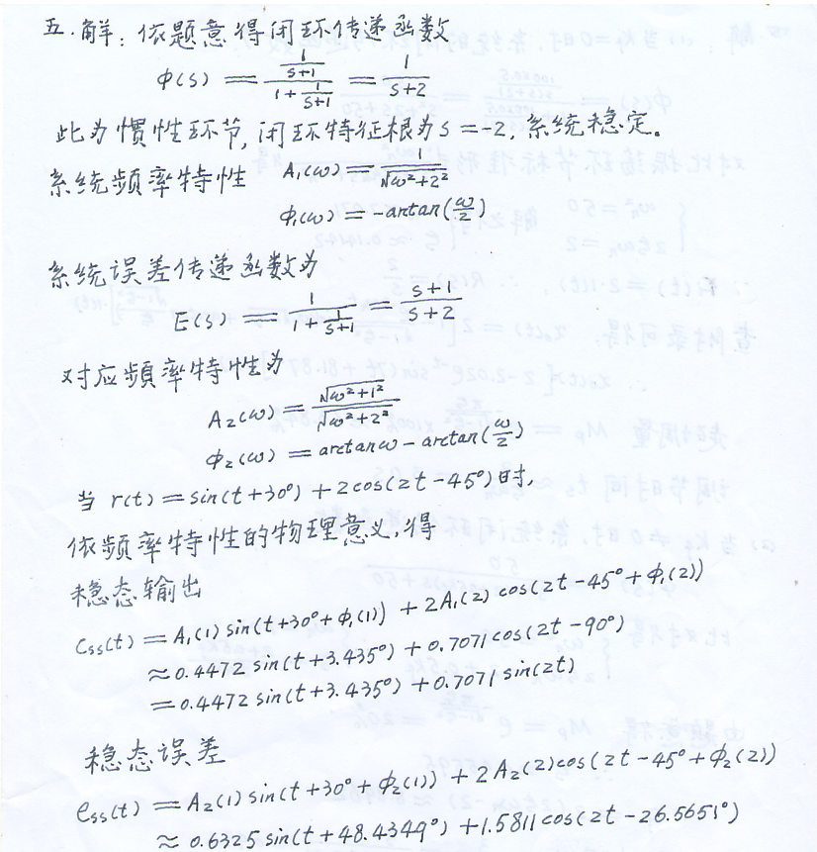

Slide 11
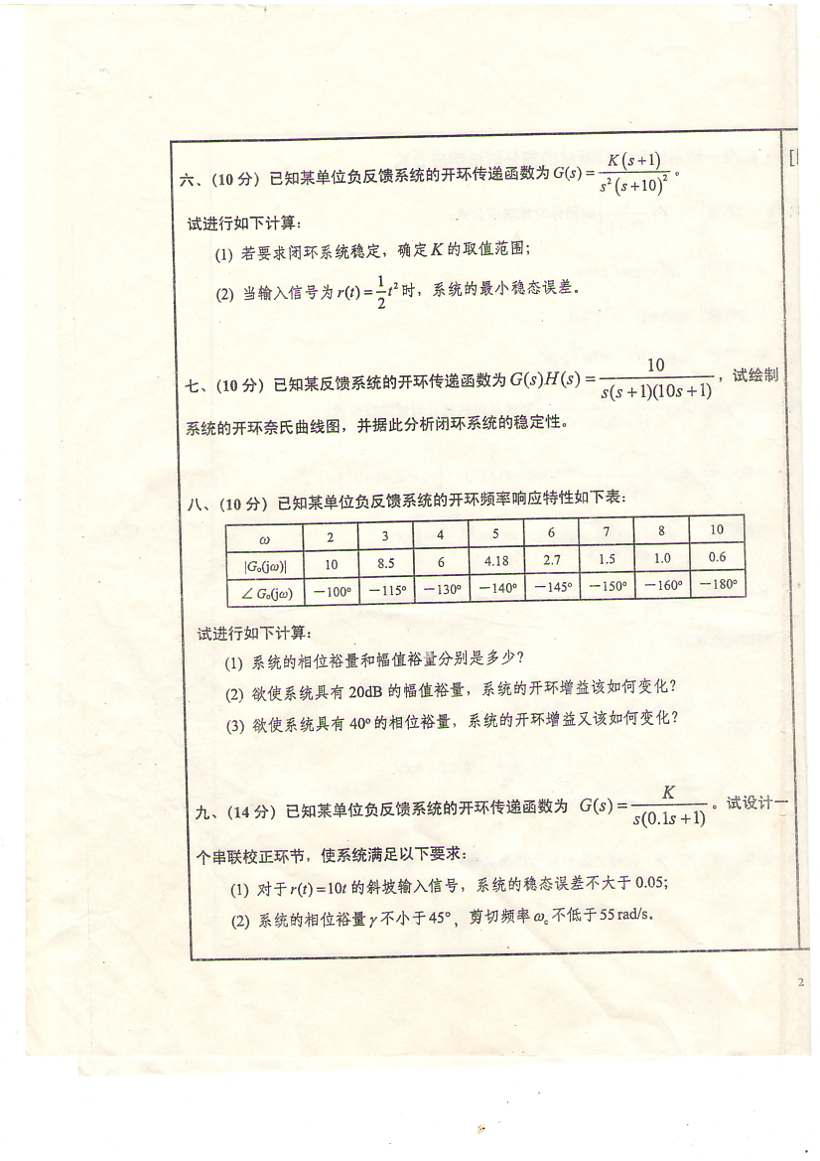

Slide 12
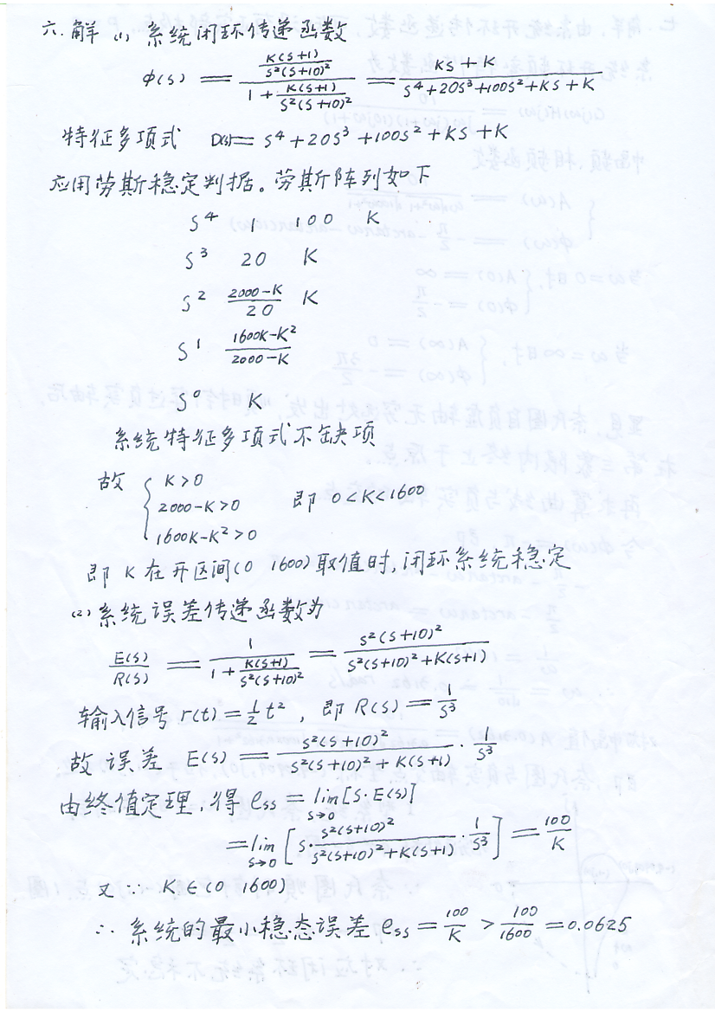

Slide 14
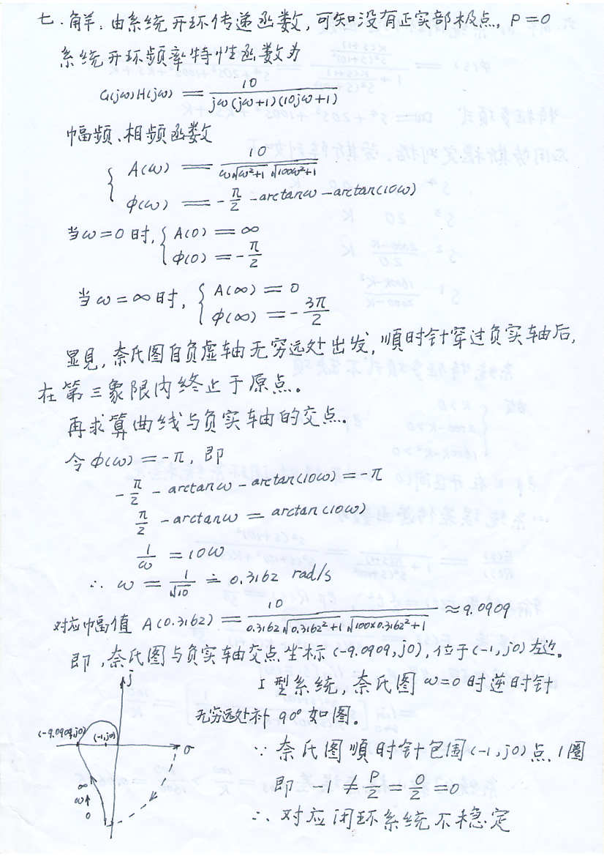

Slide 16
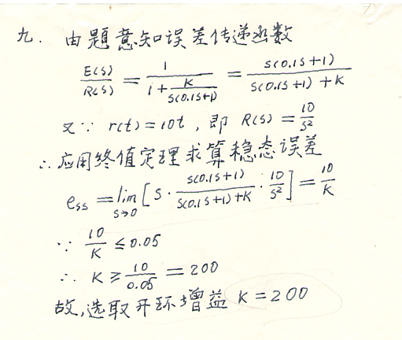

Slide 17
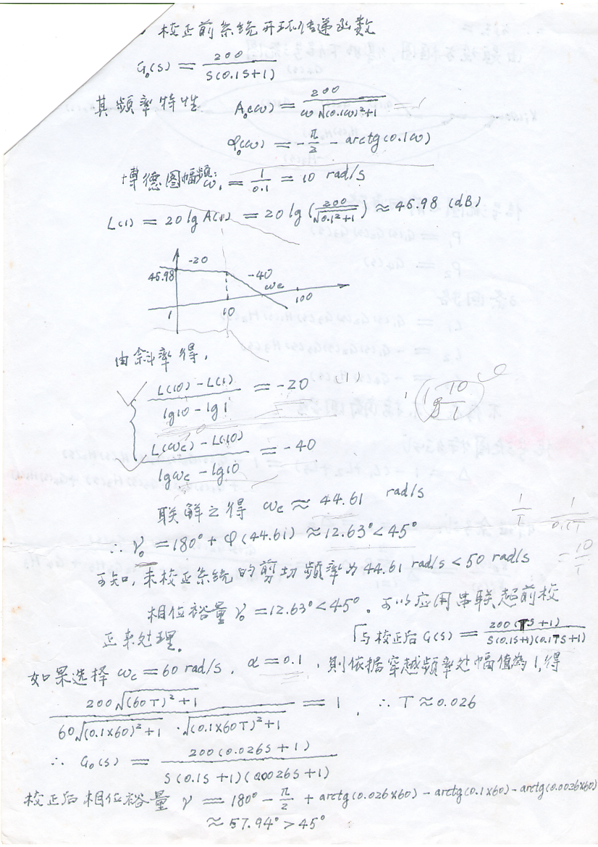

Slide 18
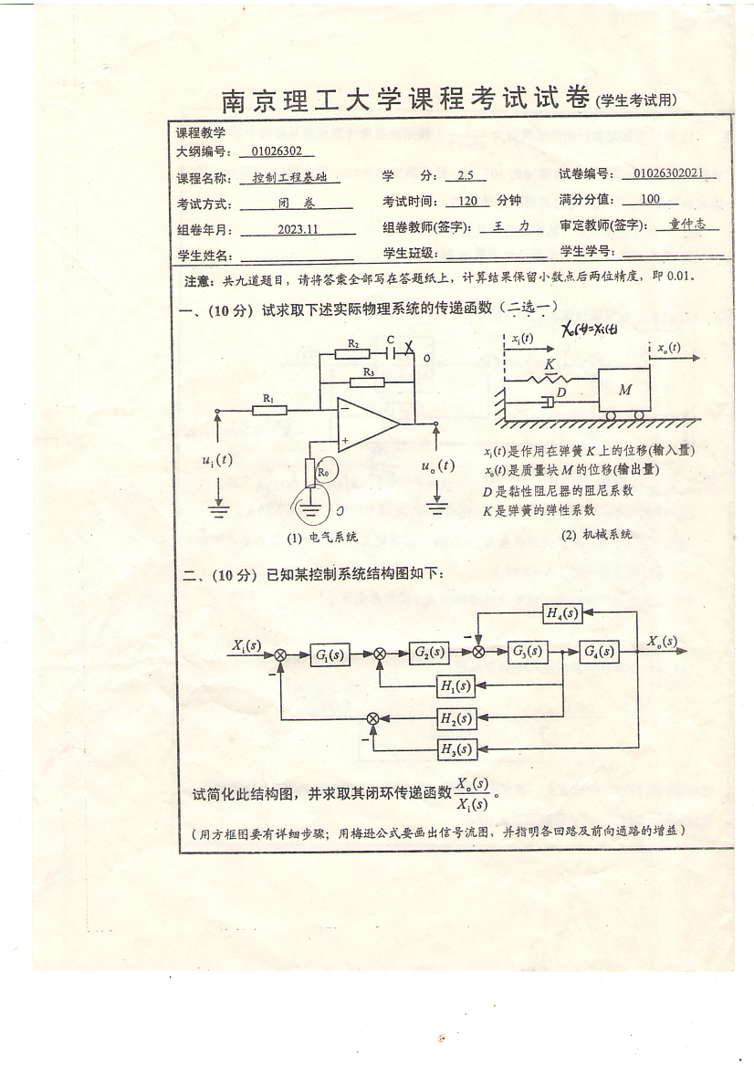
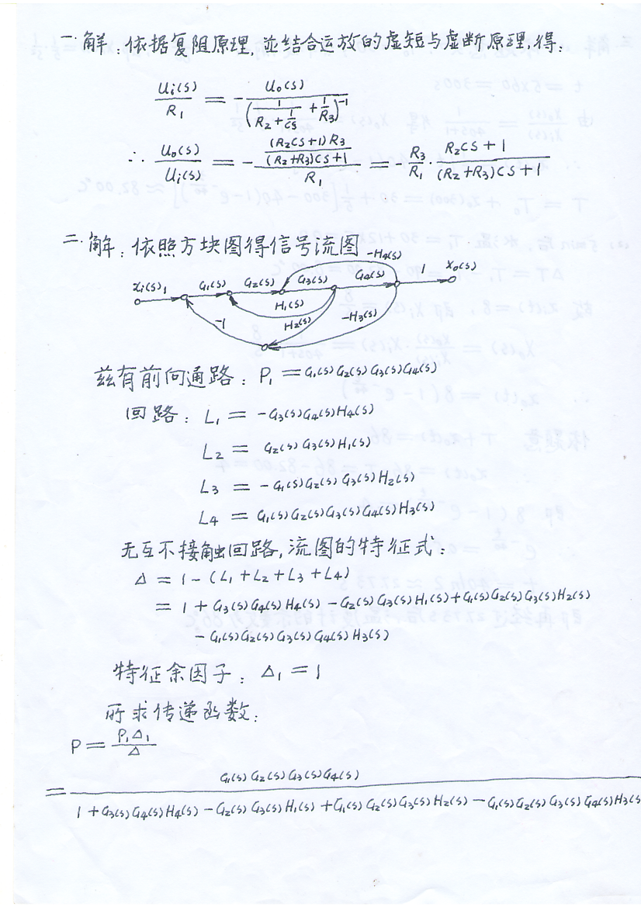

Slide 21
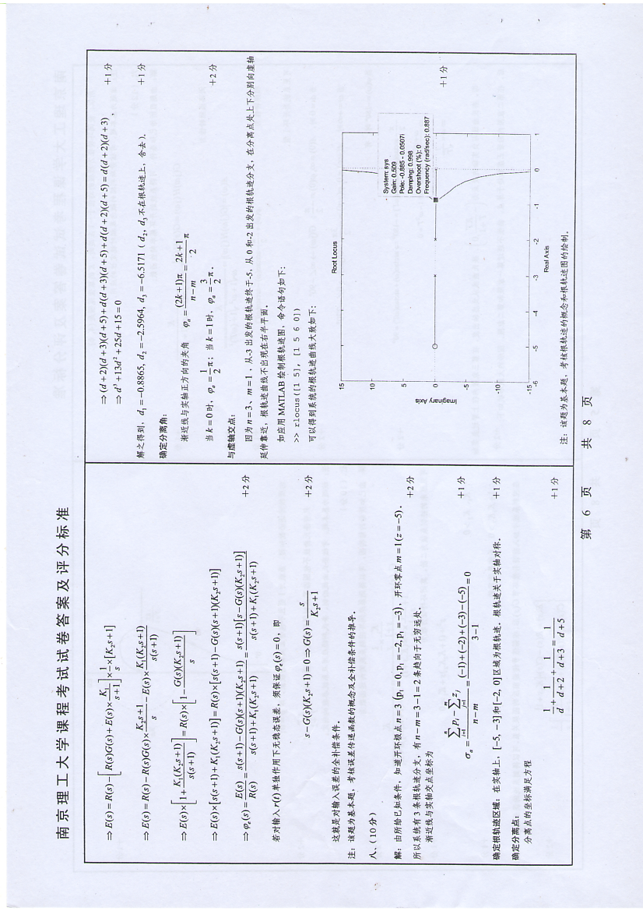
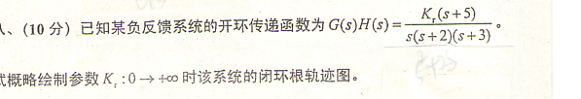

Slide 23
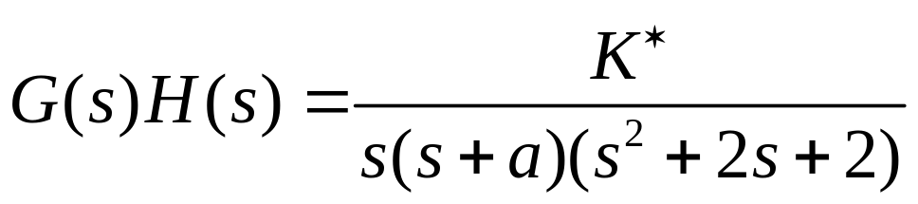



例5 已知系统的开环传递函数为
1.绘制 时系统的根轨迹图。确定闭环共轭复数极点具有阻尼比 时的闭环传递函数。
2.绘制 时系统的根轨迹图。确定系统输出无衰减振荡分量时的闭环传递函数。
分析:
当开环极点的位置略有变化时,系统的闭环根轨迹的形状会发生较大的变化。

Slide 24
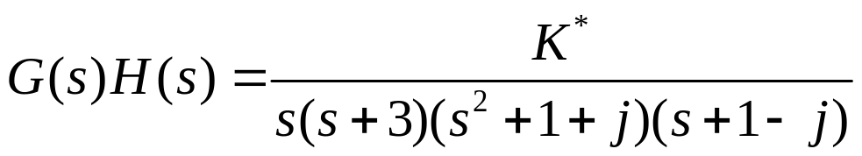

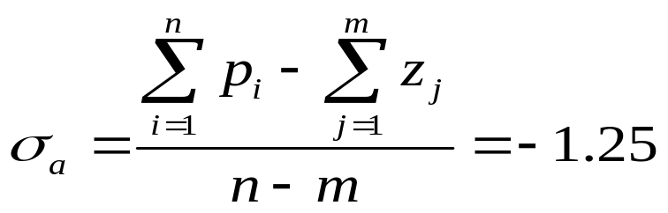
解答：
1.绘制 时系统的根轨迹图。
系统的开环传递函数为：
（1）系统有4个开环极点： 没有开环零点。将开环零、极点标于s平面上。
（2)根轨迹的分支数。
特征方程为四阶，故有4条根轨迹分支。根轨迹起始于开环极点。
（3）实轴上的根轨迹。
实轴上的根轨迹区段为[-3，0]。
（4）渐近线的位置与方向。
渐近线与实轴的交点

Slide 25
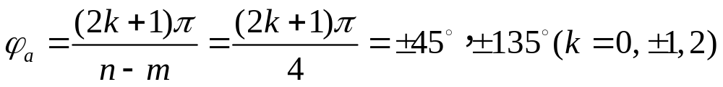
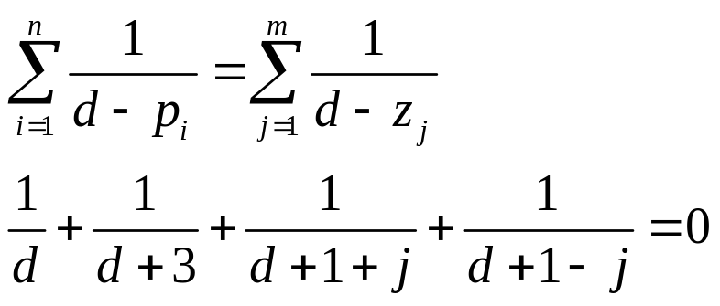
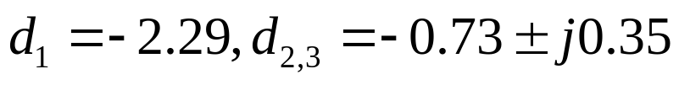

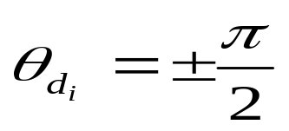
渐近线与正实轴的夹角
（5）分离点与分离角。
根据分离点公式有：
解得 （不在根轨迹上，舍去）
利用模值方程可求得分离点所对应的 为
分离角：

Slide 26
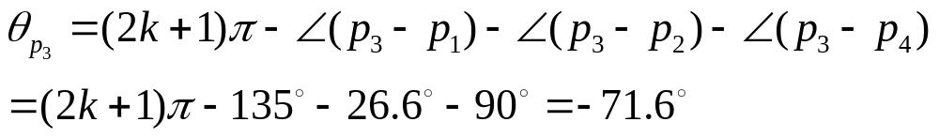
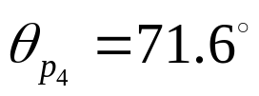









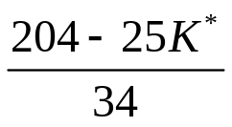



（6）根轨迹的起始角。
（7）与虚轴交点。
系统闭环特征方程为
列写劳斯表

Slide 27



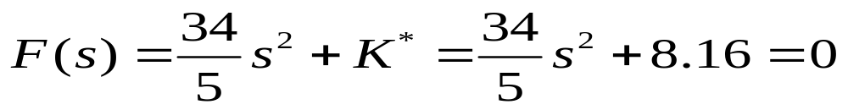
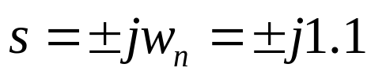
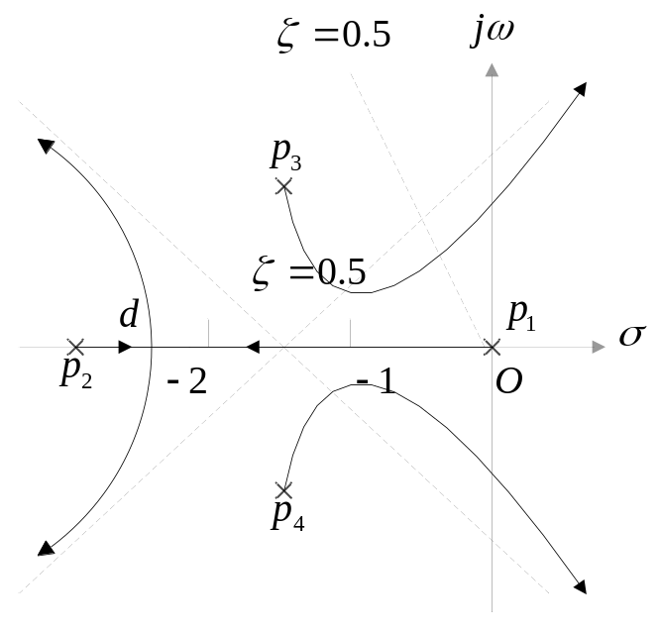
令 行为零，得
以 行列辅助方程
根据以上所计算根轨迹参数，绘制根轨迹如图5.1所示
图5.1

Slide 28



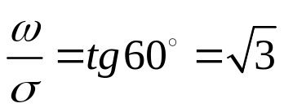





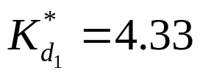
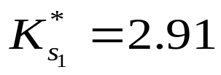
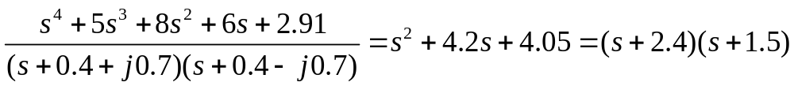
在图5.1中作出阻尼比 的等阻尼比线，与根轨迹
交于 点。设 ，则
将 带入特征方程，可以解得
其共轭复数为
根据模值方程，与 对应的 为
因分离点处 ，故当 时，闭环的
另两个闭环极点为实数极点，可用长除法求出

Slide 29

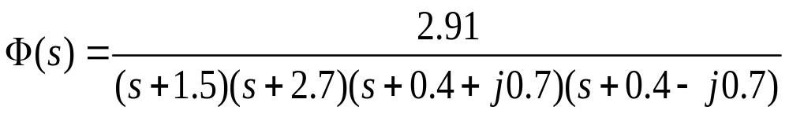
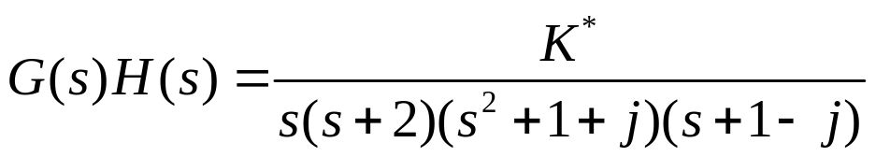


即
因此闭环传递函数为
2.绘制 时系统的根轨迹图。
系统的开环传递函数为：
（1）系统有4个开环极点： 没有开环零点。
（2)根轨迹的分支数。
特征方程为四阶，故有4条根轨迹分支。根轨迹起始于开环 极点。
（3）实轴上的根轨迹。
实轴上的根轨迹区段为[-2，0]。
（4）渐近线的位置与方向。
渐近线与实轴的交点

Slide 30
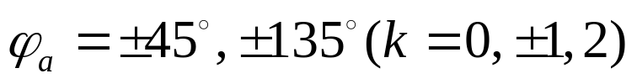
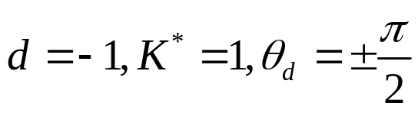
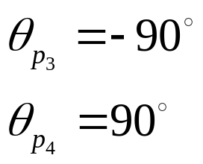

渐近线与正实轴的夹角
（5）分离点与分离角
（6）根轨迹的起始角
（7）与虚轴交点
根据以上所计算根轨迹参数，绘制根轨迹如图5.2所示

Slide 31
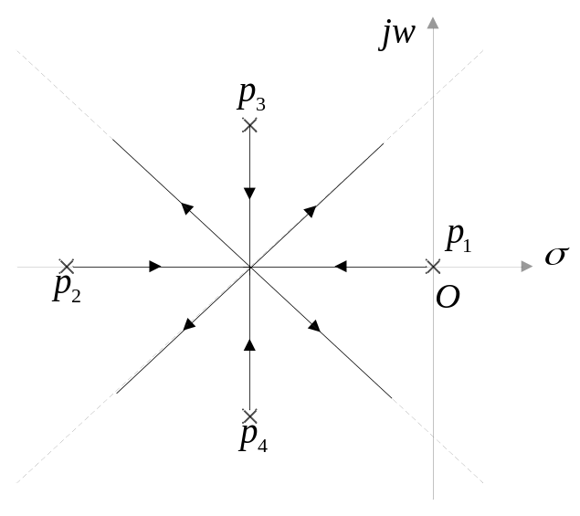
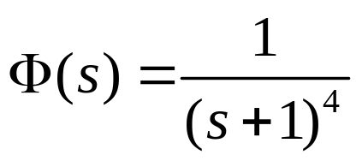
图5.2
当闭环极点均为实数时，系统输出无衰减振荡分量。由图5.2可知，只有在分离点处满足这一条件，所以传递函数为

Slide 32
图5.1
图5.2
举一反三
1. 题中求闭环特征根用的是解析法，该法较繁，也可用试探法来确定，或用作图法，根据所画准确根轨迹图量得，但一般会产生一定的误差。
2. 由图5.1及图5.2可以看出，当开环极点的位置略微发生
变化时，根轨迹会发生较大变化。

